Slide 1
2.互相分擔的美善(上)

Slide 2
課前祈禱
為學做一個懂分擔的好孩子祈禱
天主，我們明白人與人相處需要互相幫助，求祢教導我們學習耶穌大哥哥，能與人分擔喜與悲。亞孟。

Slide 3
想一想
小息時，你們喜歡做甚麼事情？喜歡跟同學在一起?
還是自己單獨一個人？

Slide 4
簡述生活事件簿的事情

Slide 5
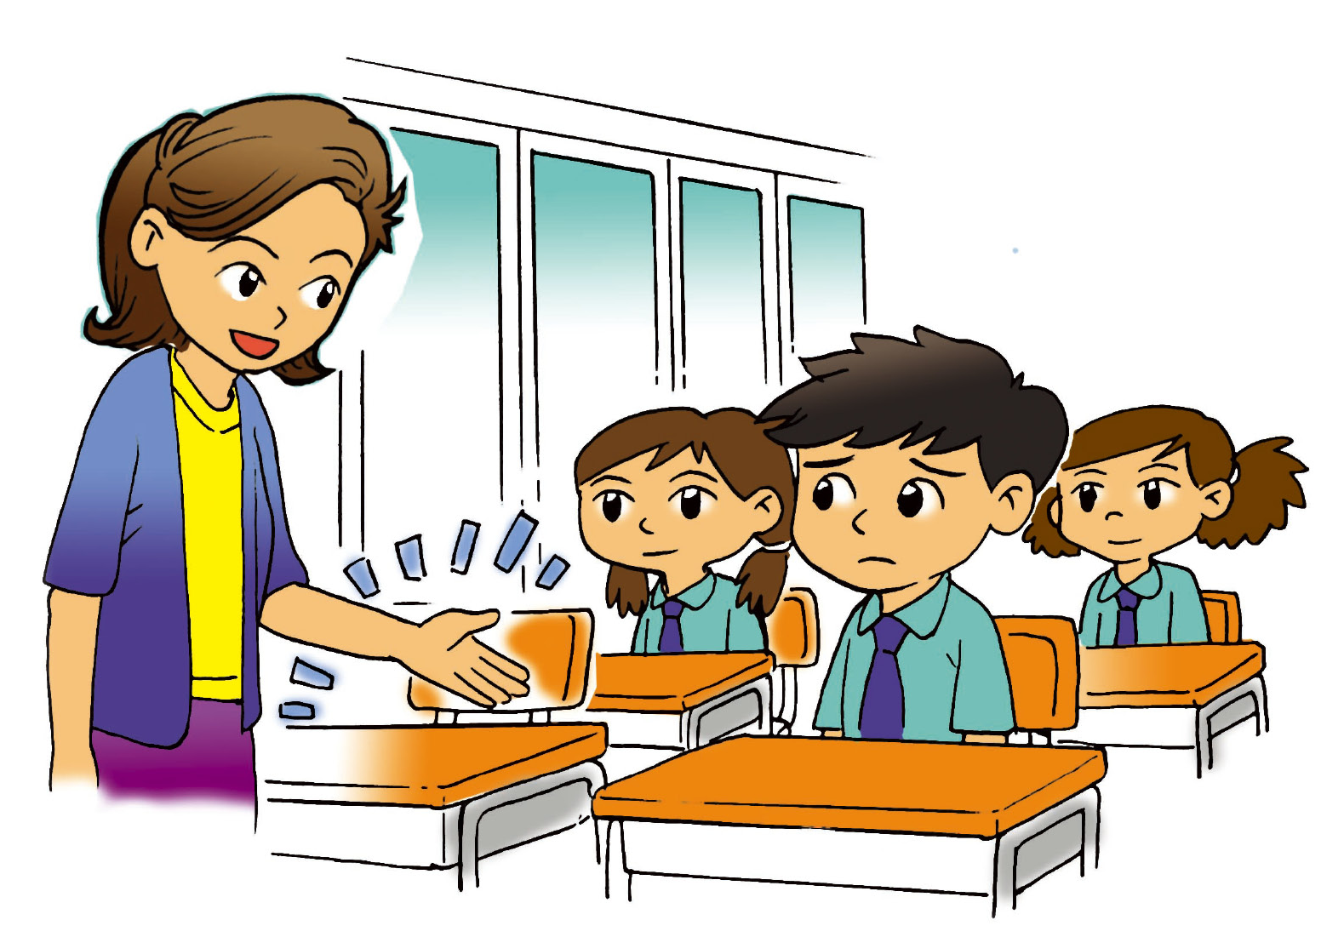
今天陳老師安排羊仔坐在第一行的最前座位，並且分派他做值日。但羊仔不開心，因為沒有同學坐在他的身旁，令他覺得有點孤單，加上放學後要留下清理課室。

Slide 6
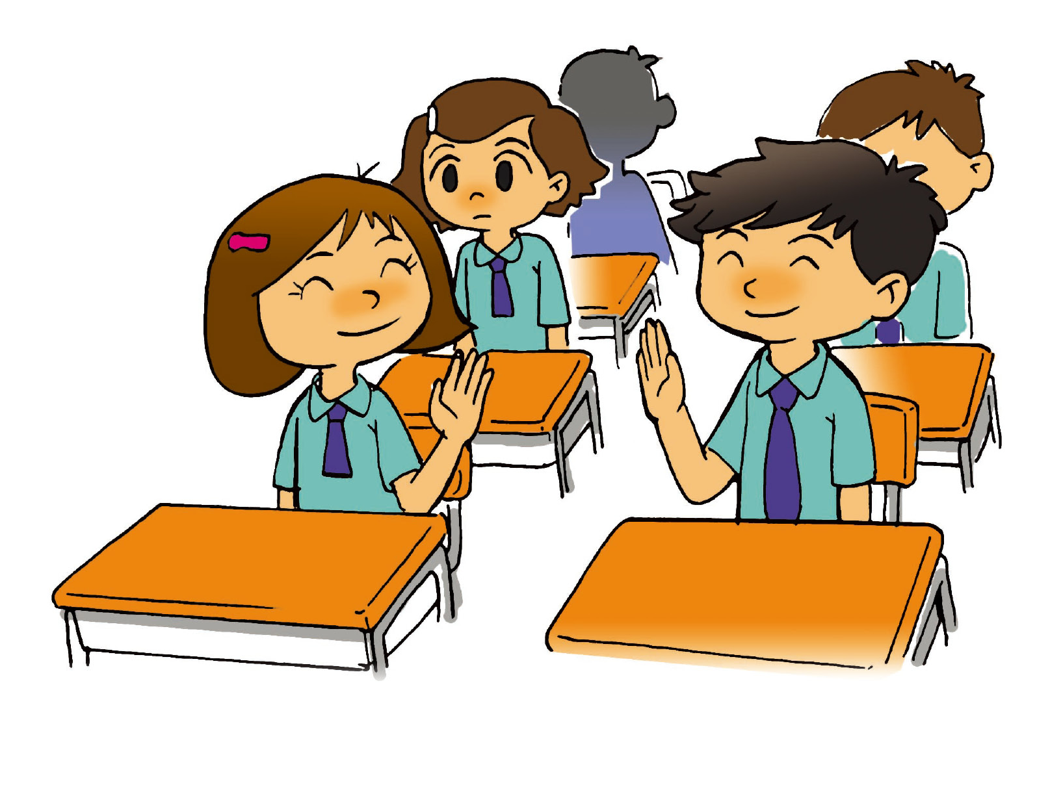
不過，原來有一位新同學插班入讀三年級甲班。陳老師介紹小雪給大家認識後，便安排她坐在羊仔旁邊，還吩咐羊仔好好照顧她，幫助她盡快適應新環境。

Slide 7
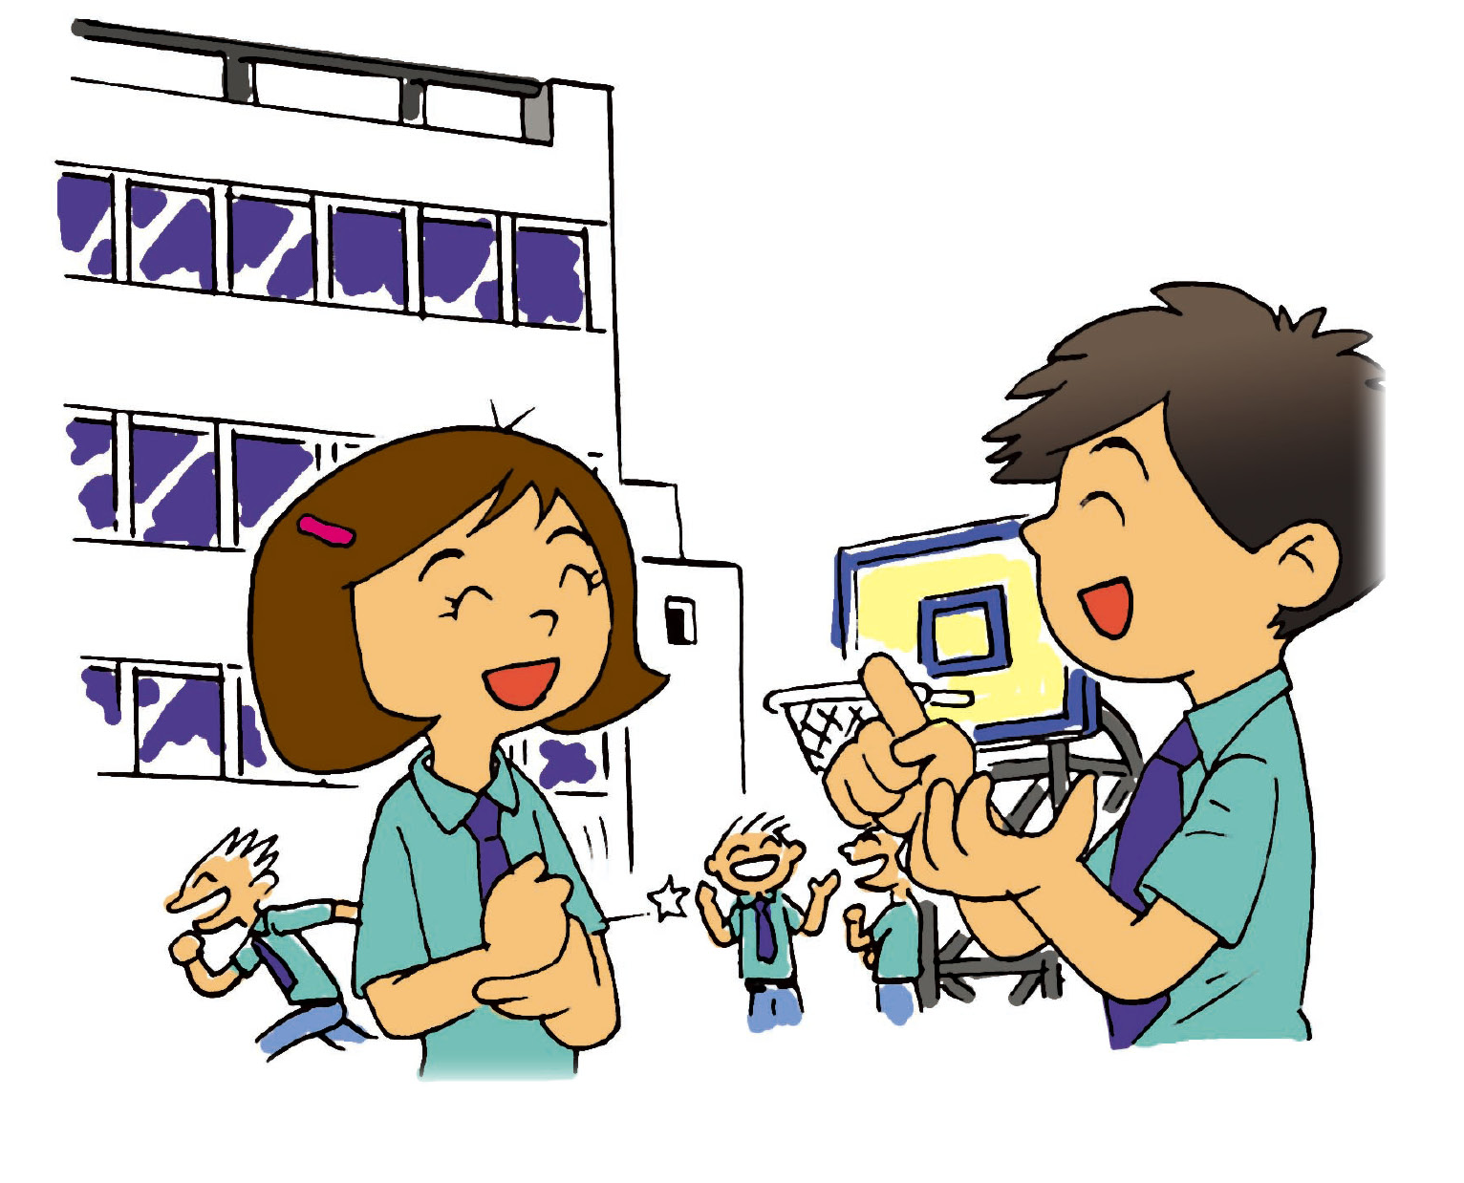
小息時，羊仔把學校裏的大小事情都告訴小雪，談得很高興。小雪也鼓勵羊仔，不要介意當值日生為同學服務，還答應放學後協助羊仔清理課室，與他一起完成工作。

Slide 8
想一想
為甚麼羊仔不太開心？
老師安排羊仔做甚麼事情？
小雪怎樣對待羊仔？
小雪得到羊仔的照顧，她會有甚麼感覺？

Slide 9
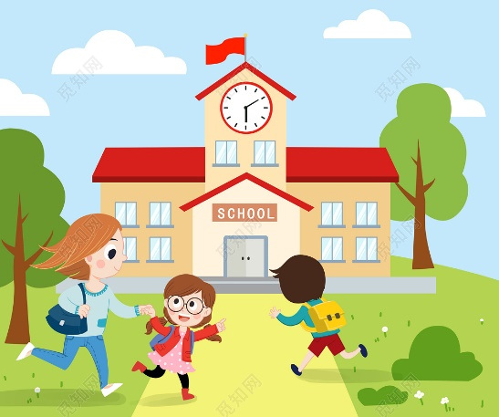
你們第一天踏進新環境(新課室)，有甚麼感覺？

Slide 10
誦念聖經金句
「天主看了祂造的一切，認為樣樣都很好。」

Slide 11
總結：
從羊仔和小雪相處中，我們明白了甚麼？
明白人與人之間互相合作、互相分擔工作，
學習關心和陪伴身邊的人是一件美善的事。

Slide 12
課後祈禱
為使生活變得更美好而祈禱
慈愛的天父，求祢教導我們關懷同伴，互相鼓勵行善，並好好愛護大自然，因主耶穌基督之名，求祢俯聽我們的祈禱。亞孟。

Slide 13
課後安排：
觀看聖經故事「相稱的同伴」影片，想想以下問題：
誰替一切動物起名字？這有甚麼意思？
(2) 為甚麼在厄娃未出現前，亞當找不到相配的助手？

